Slide 1
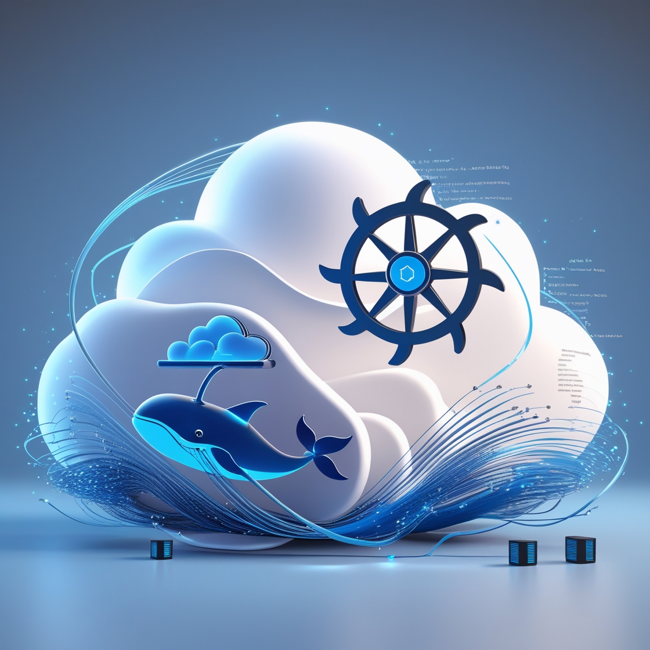
O Poder da Computação em Nuvem: Explorando Serviços e Virtualização
MÁRCIA RODRIGUES

Slide 2
O Poder da Computação em Nuvem: Explorando Serviços e Virtualização.
A computação em nuvem transformou a forma como usamos e gerenciamos recursos de tecnologia, proporcionando flexibilidade, economia e escalabilidade. Vamos explorar os principais serviços oferecidos pela nuvem e entender como ferramentas como Kubernetes, Docker e Terraform são peças fundamentais nesse ecossistema.

Slide 3
Os Principais Serviços da Computação em Nuvem
A computação em nuvem oferece uma ampla gama de serviços que tornam o gerenciamento de TI mais acessível e eficiente. Aqui estão os principais:
Infraestrutura como Serviço (IaaS)
Permite alugar servidores virtuais, armazenamento e redes.
Exemplo: AWS EC2, Google Compute Engine, Microsoft Azure VM.
Plataforma como Serviço (PaaS)
Oferece um ambiente para desenvolver e gerenciar aplicações sem lidar com a infraestrutura subjacente.
Exemplo: Heroku, Google App Engine.

Slide 4
Os Principais Serviços da Computação em Nuvem
Software como Serviço (SaaS)
Aplicações prontas para uso entregues pela internet.
Exemplo: Google Workspace, Microsoft 365, Salesforce.
Contêineres e Orquestração
Soluções para empacotar, distribuir e gerenciar aplicações de forma leve e consistente.

Slide 5
O Papel do Kubernetes na Virtualização de Computação
Kubernetes é uma plataforma de orquestração de contêineres que automatiza a implantação, o escalonamento e a manutenção de aplicativos em contêineres. Ele é crucial porque:
Gerencia centenas ou milhares de contêineres de maneira eficiente.
Garante que aplicativos permaneçam disponíveis mesmo em caso de falhas.
Escala automaticamente recursos com base na demanda.

Slide 6
Como o Kubernetes Trabalha com o Docker
Docker é uma ferramenta para criar e rodar contêineres. Kubernetes gerencia esses contêineres em larga escala. Pense no Docker como um tijolo e no Kubernetes como o arquiteto que organiza e constrói a estrutura.

Slide 7
Automação com Terraform
Terraform é uma ferramenta de "Infraestrutura como Código" (IaC) que permite criar e gerenciar sua infraestrutura na nuvem de forma automatizada. Ele é usado para configurar servidores, redes, balanceadores de carga e até clusters Kubernetes.

Slide 8
Exemplo Prático: Criando um Cluster Kubernetes
Vamos ver como essas ferramentas trabalham juntas em um exemplo simples.
Criação de uma Imagem Docker Crie um contêiner básico para uma aplicação em Python:
# app.py
from flask import Flask
app = Flask(__name__)
@app.route("/")
def hello():
return "Hello, Kubernetes!“
if __name__ == "__main__": app.run(host="0.0.0.0", port=5000)

Slide 9
Arquivo Dockerfile
# Dockerfile
FROM python:3.9-slim
WORKDIR /app
COPY app.py /app
RUN pip install flask
CMD ["python", "app.py"]

Slide 10
Deploy no Kubernetes
Crie um arquivo de configuração para o Kubernetes:
# deployment.yaml
apiVersion: apps/v1
kind: Deployment
metadata: name: flask-app
spec: replicas: 2
selector: matchLabels:
app: flask-app
template:
metadata:
labels:
app: flask-app
spec:
containers:
name: flask-app
image: <sua-imagem-docker>
ports:
- containerPort: 5000

Slide 11
Um script Terraform para criar o cluster Kubernetes:
# main.tf
provider "aws" {
region = "us-east-1"}
resource "aws_eks_cluster" "example" {
name = "example-cluster"
role_arn = "<seu-role-arn>"
vpc_config {
subnet_ids = ["<seu-subnet-id>"] }}
output "cluster_endpoint" {
value = aws_eks_cluster.example.endpoint}

Slide 12
Conclusão
A computação em nuvem, com suas ferramentas como Kubernetes, Docker e Terraform, oferece poderosas soluções para simplificar e escalar infraestruturas. Com esses conceitos e exemplos práticos, até mesmo um iniciante pode começar a explorar o mundo da virtualização na nuvem.

